Slide 2
«Снежки»

Slide 3
12у-3у
9к+9к-4к
163+37х+18х
8d+d-9d
7х+2х=918
5а-3а=120
18у-13у-5=35

Slide 4
«Взятие снежного городка»

Slide 5
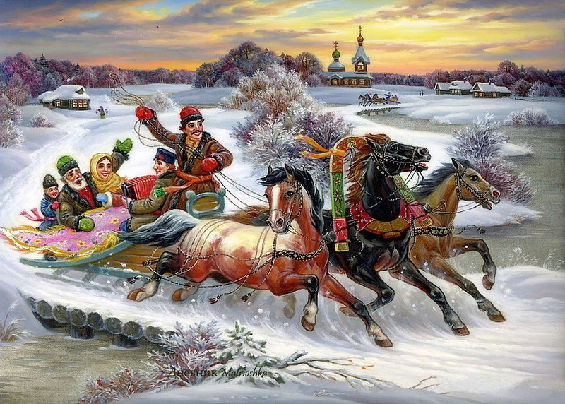
«Катание на санях»

Slide 6
Задание 4
а | 9 | 5 | 8 | 7 | 10 | 6 | 4
а² | 81 | 25 | 64 | 49 | 100 | 36 | 16
а | 4 | 2 | 5 | 1 | 3 | 10 | 0
а³ | 64 | 8 | 125 | 1 | 27 | 1000 | 0

Slide 7
«Царь горы»

Slide 8
«Катание на коньках»

Slide 9
(10²+20²)∙4-300=

Slide 10
«Клюшки»

Slide 11
Задание №6
S=100 см² ^{а=10 см} | S=49 см² ^{а=7 см} | S=1 см² ^{а=1 см}
S=9 см² ^{а=3 см} | S=900 см² ^{а=30 см} | S=36 см² ^{а=6 см}
S=64 см² ^{а=8 см} | S=121 см² ^{а=11 см} | S=64 см² ^{а=8 см}

Slide 12
«Бои без правил»

Slide 13
Домашнее задание:
Составить ребусы и головоломки по теме : «Степень. Квадрат и куб числа»

Slide 14
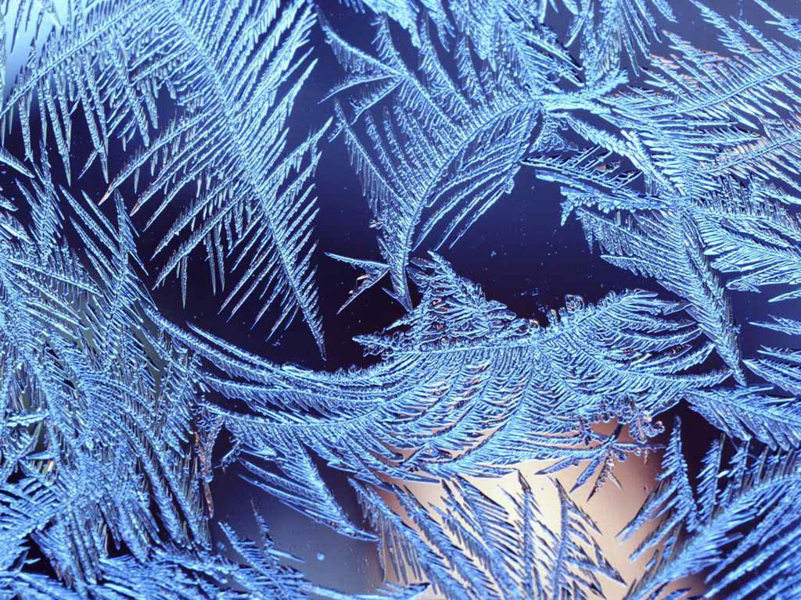

Slide 15
Спасибо за урок!

